Slide 1

A Seminar on How to Give Bible Studies聖書研究の授け方
The Power of God’s Word
み言葉の力
Dr. Ron E. M. Clouzet, NSD Ministerial Secretary
ロン クルーゼ牧師 北アジア太平洋支部牧師会長

Slide 2
Session One
Foundations for Bible Studies
聖書研究の基礎
Friday, July 28, 19:00
７月２８日（金）

Slide 3
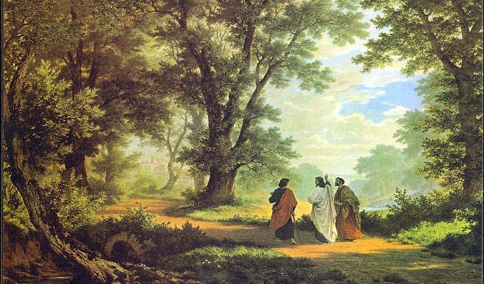

Robert Zünd: “Gang Nach Emmanus” (1877)
ロバート・ズンド「エマオへの道」

Slide 4
“And beginning at Moses and all the Prophets, He expounded to them in all the Scriptures the things concerning Himself.”「こう言って、モーセやすべての預言者からはじめて、聖書全体にわたり、ご自身についてしるしてある事どもを、
説きあかされた。」
Notes:
Luke 24:27

Slide 5

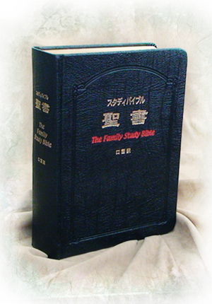
The Bible on
Bible Studies
聖書研究における
聖書の用い方

Slide 6
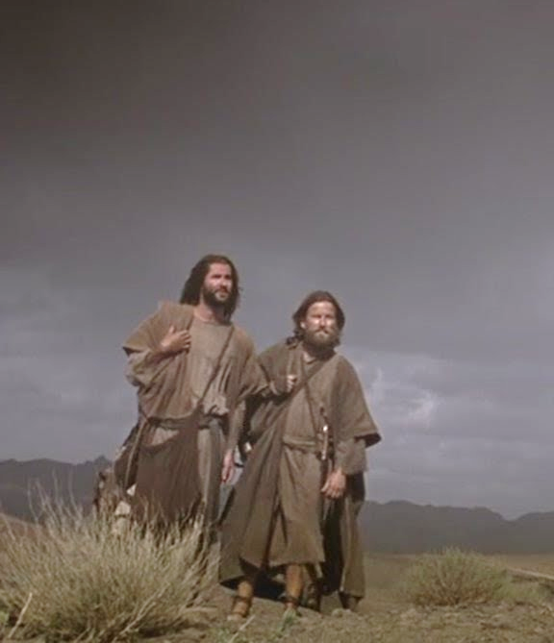
Luke 24:32
“And they said to one another, ‘Did not our heart burn within us while He talked with us on the road, and while He opened the Scriptures to us?’”「彼らは互に言った、『道々お話しになったとき、また聖書を説き明かしてくださったとき、お互の心が内に燃えたではないか』」。

Slide 7
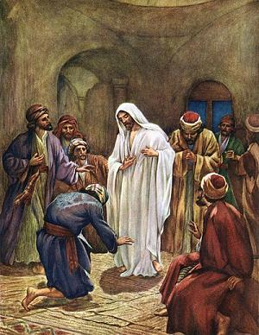
Luke 24:36, 44, 45
“Now as they said these things, Jesus Himself stood in the midst of them, and said to them, ‘Peace to you…’「こうして話していると、イエスが彼らの中にお立ちになった。（そして「やすかれ」と言われた。）」

Slide 8
Luke 24:36, 44, 45
“‘These are the words which I spoke to you while I was still with you, that all things must be fulfilled which were written in the Law of Moses and the Prophets and the Psalms concerning Me.’「わたしが以前あなたがたと一緒にいた時分に話して聞かせた言葉は、こうであった。すなわち、モーセの律法と預言書と詩篇とに、わたしについて書いてあることは、必ずことごとく成就する。」

Slide 9
Luke 24:36, 44, 45
“‘And He opened their understanding, that they might comprehend the Scriptures.’”「そこでイエスは、聖書を悟らせるために彼らの心を開い（た）。」

Slide 10
Miracles 奇跡 vs. Bible Study聖書研究
More work/Thinking努力/考える必要
Subtler/The Mind緩やか/知的理解
Character Building品性の形成
Participant参加者の立場
Will Never Be Deceived決して欺かれない
The truth will set free真理は自由を得させる
Easier/Quicker簡単/速攻
Impressive/Senses強い印象/感覚に訴える
Fact Confirming事実を確立する
Spectator見物人の立場
Can Deceive欺かれることがある
The senses can mislead感覚は誤ることがある

Slide 11
Miracles奇跡 vs. Bible Study聖書研究
Spectator見物人の立場
Can Deceive欺かれることがある
The senses can mislead感覚は誤ることがある
Participant参加者の立場
Will Never Be Deceived決して欺かれない
The truth will set free真理は自由を得させる

Slide 12
Paul’s Ministry: Word Over Signsパウロの働き: しるしよりもみ言葉
Acts 11:25-26 Taught in Antioch for a year; first called Christianアンテオケで１年間教え、クリスチャンと呼ばれ始める
Acts 17:2 Three Sabbaths in Thessalonica teaching the Bibleテサロニケで３回の安息日に渡って教えた
Acts 17:11 In Berea, the people checked with the Scripturesベレヤの人々は日々聖書を調べていた
Acts 18:4 In Corinth, talking Scripture at the synagogueコリントの会堂で聖書について論じた
Acts 19:9-10 In Ephesus, for two years at the School of Tyrannusエペソではツラノの講堂で２年間教えた

Slide 13
Paul’s Ministry: Word Over Signsパウロの働き:しるしよりもみ言葉
Acts 18:4 In Corinth, talking Scripture at the synagogueコリントの会堂で聖書について論じた
Acts 19:9-10 In Ephesus, for two years at the School of Tyrannusエペソではツラノの講堂で２年間教えた

Slide 14
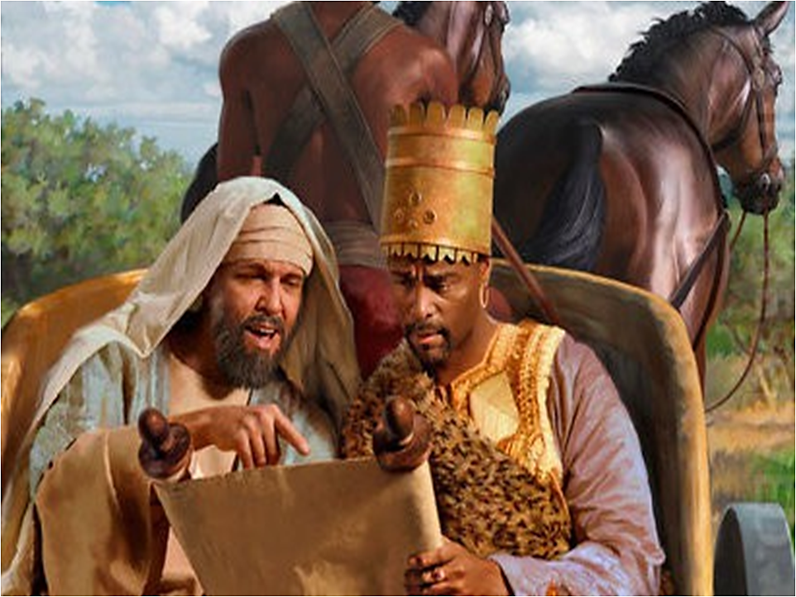
Acts 使徒行伝8: 26-38

Slide 15
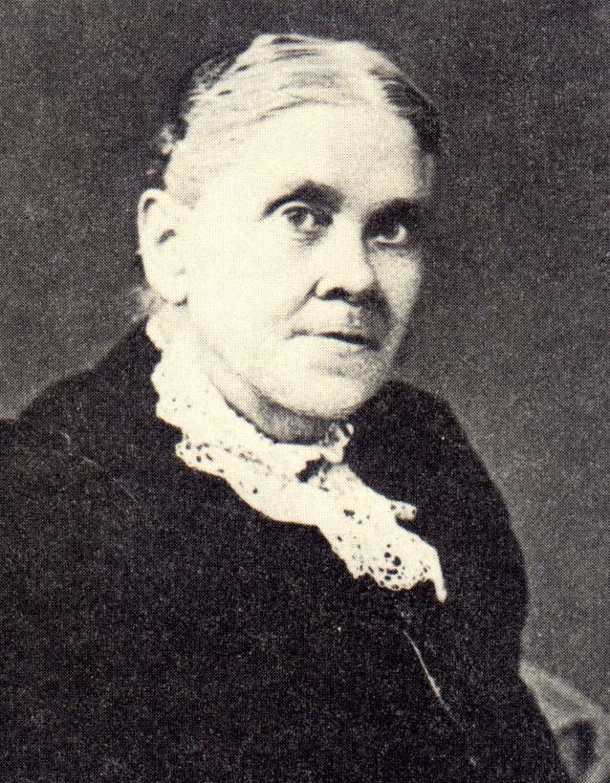
She Spoke About Japan!ホワイト夫人は日本について言及している!
“The whole world is opening to the gospel. Ethiopia is stretching out her hands unto God.「全世界が福音に対して開かれている。エチオピアは神に向かって、その手を差し伸べている。」

Slide 16
She Spoke About Japan!ホワイト夫人は日本について言及している!
“From Japan and India and China, from the still-darkened lands of our own continent, from every quarter of this world of ours, comes the cry of sin-stricken hearts for a knowledge of the God of love.「日本から、インドから、中国から、さらにアメリカ大陸の未だ暗闇に閉ざされた地域と世界の隅々から、神の愛を知りたいとの罪びとの叫びが聞こえる。」

Slide 17
She Spoke About Japan!ホワイト夫人は日本について言及している!
“Millions upon millions have never so much as heard of God or of His love revealed in Christ. It is their right to receive this knowledge. . . .「何百万何千万もの人々が、キリストのうちに表された神の愛を、まだ聞いたことがない。彼らはそのことを知る権利がある。…」

Slide 18
She Spoke About Japan!ホワイト夫人は日本について言及している!
“And it rests with us who have received the knowledge; . . . to answer their cry.”「彼らの叫びに答えるのは、…その知識をすでに得ている私たちの責任である。」
General Conference Bulletin, July 1, 1902,
also in Education, 262, 263.
世界総会広報 1902年7月1日号
教育（英） 262, 263

Slide 19
Process Principles from Acts 8使徒行伝８章に見る原則
Be Willing to Meet People積極的に人々に会う
Listen to People’s Concerns人々の心配事に耳を傾ける
Engage/Offer Them Help必要な助けを与える
Start Where They Are相手の立場に立つ

Slide 20
Process Principles from Acts 8使徒行伝８章に見る原則
Reveal Jesusイエスを指し示す
Lead Them to Discipleshipイエスの弟子となるように導く
Baptize Themバプテスマを授ける

Slide 21
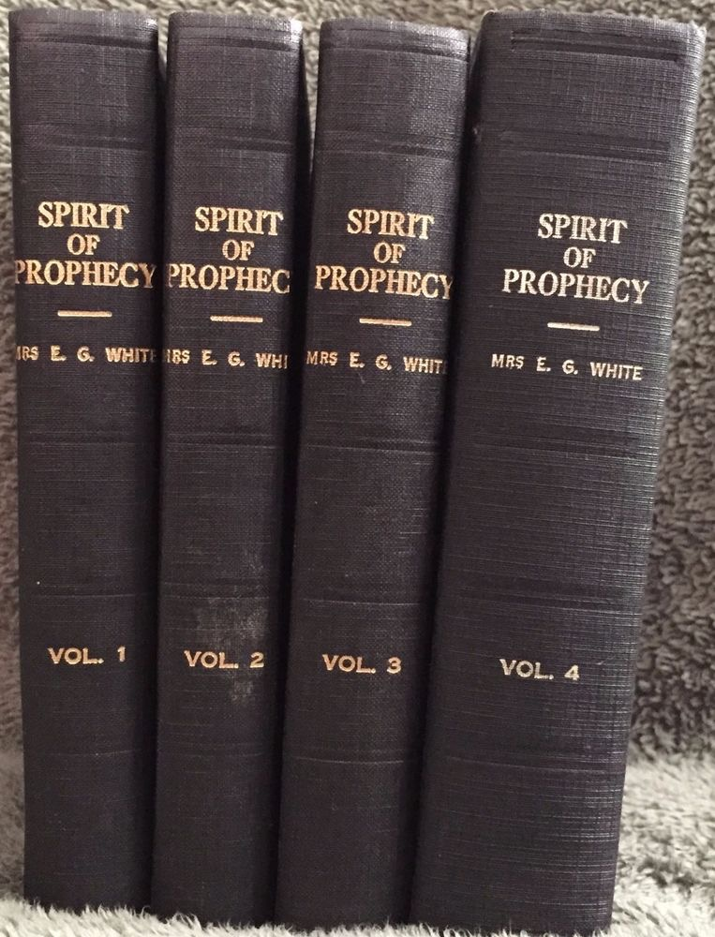
The Spirit of Prophecy
on Bible Studies
聖書研究における
証の書の用い方

Slide 22
Many in the World Seeking for Light多くの人が光を求めている
“There are many who are reading the Scriptures who cannot understand their true import. All over the world men and women are looking wistfully to heaven.「聖書を読んでも、その真の意味がわからないでいる者が多い。世界中の男女は何かを求めて天を仰いでいる。」

Slide 23
Many in the World Seeking for Light多くの人が光を求めている
“Prayers and tears and inquiries go up from souls longing for light, for grace, for the Holy Spirit. Many are on the verge of the kingdom, waiting only to be gathered in.”
The Acts of the Apostles, 109.
「光と恵みと聖霊を求める魂から、祈りと涙とねぎごとが天にのぼっていく。多くのものは、み国の入り口に立って、刈り集められるのを待つばかりになっているのである。」
艱難から栄光へ（上） 114

Slide 24
Many Nearer the Kingdom Than We Suppose神のみ国に近づいている者
“There are in our world many who are nearer the kingdom of God than we suppose. In this dark world of sin the Lord has many precious jewels, to whom He will guide His messengers.「この世にはわれわれが考えているよりも、神のみ国に近づいている者がたくさんいる。神はこの暗い罪の世にも多くの貴重な宝石のような人々を知っておられ、彼らにご自分の使者をお送りになる。」

Slide 25
Many Nearer the Kingdom Than We Suppose神のみ国に近づいている者
“Everywhere there are those who will take their stand for Christ. Many will prize the wisdom of God above any earthly advantage, and will become faithful light bearers.”
The Acts of the Apostles, 140, 141.
「キリストの側に立とうとする者はどこにでもいる。地上のどんな特権よりも神の知恵を尊んで、忠実に光をかかげる者となる人が大ぜいいる。」
艱難から栄光へ（上） 151、152

Slide 26


Slide 27
Members Should Be Giving Bible Studies聖書研究を施すのは信徒の務め
“The minister should not feel that it is his duty to do all the talking and all the laboring and all the praying; he should educate helpers in every church.「牧師は、教えと働きと祈りをすべて一人でこなすことが、自分の義務であると考えてはいけません。すべての教会に、協力者を育てるのです。」

Slide 28
Members Should Be Giving Bible Studies聖書研究を施すのは信徒の務め
“Let different ones take turns in leading the meetings, and in giving Bible-readings.”「集会の時には、色々な人に順番に司会を担当させ、聖書研究をしてもらいましょう。」
Gospel Workers, 197.
ゴスペルワーカーズ（英）

Slide 29
A Heaven-Born Idea天から与えられた働き
“The plan of holding Bible-readings was a heaven-born idea. There are many, both men and women, who can engage in this branch of missionary labor. . . 「聖書研究は、天から与えられた働きです。男女を問わず多くの人々が、この伝道の一端に携わることができます…。」

Slide 30
A Heaven-Born Idea天から与えられた働き
“Men are entreated to read, examine, and judge for themselves, . . . God will not permit this precious work for Him to go unrewarded. He will crown with success every humble effort made in His name.”私たちは自分で読み、検証し、判断しなければなりません。…神はこの尊い働きに携わる者に、報いを与えないことはありません。み名のためになされた小さな働きは一つ残らず、成功をもって報いられることでしょう。」
Gospel Workers ゴスペルワーカーズ 192.

Slide 31
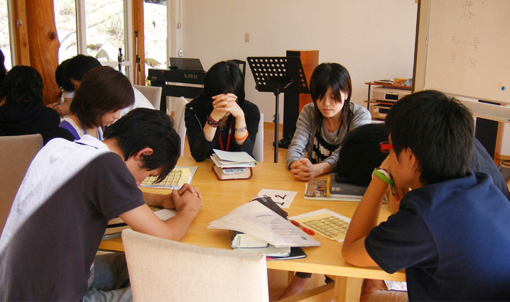

Slide 32
Members Should Be Taught to Give Bible Studies信徒は聖書研究の授け方を学ぼう
“Every church should be a training school for Christian workers.「すべての教会が、クリスチャンの働き人を養成する学校でなければならない。 」

Slide 33
Members Should Be Taught to Give Bible Studies信徒は聖書研究の授け方を学ぼう
“Its members should be taught how to give Bible readings, how to conduct and teach Sabbath school classes, how best to help the poor and to care for the sick, how to work for the unconverted.「その会員には、聖書研究の授け方や安息日学校の組の運営と教え方、貧しい人を助け、病人を看護する最善の方法、悔い改めていない人のために働く方法を教えなければならない。」

Slide 34
Members Should Be Taught to Give Bible Studies信徒は聖書研究の授け方を学ぼう
“There should be schools of health, cooking schools, and classes in various lines of Christian help work.”「また衛生問題を教える学校や料理学校、あるいはクリスチャンのいろいろな面を助ける働きとなるクラスが必要である。」
The Ministry of Healingミニストリー・オブ・ヒーリング 149.

Slide 35
Some Women Especially Able for This Work女性に向いている働き
“There are women who are especially adapted for the work of giving Bible readings, and they are very successful in presenting the word of God in its simplicity to others.「聖書研究を授けるのに、特に適した女性たちがいます。彼女たちは神のみ言葉をありのままに示すことに非常に長けています。 」

Slide 36
Some Women Especially Able for This Work女性に向いている働き
“They become a great blessing in reaching mothers and their daughters.”「特に母親やその娘たちに近づくことができるので、大きな祝福となるのです。」
Medical Ministryメディカルミニストリー 140.

Slide 37
Medical Work Opens the Door for Bible Studies!医療伝道が聖書研究への扉を開く！
“Begin to do medical missionary work with the conveniences which you have at hand. You will find that thus the way will open for you to hold Bible readings. . . .「自分の手の届く範囲内で、医療伝道を始めましょう。そうすれば、聖書研究への扉が開かれることがわかります。」

Slide 38
Medical Work Opens the Door for Bible Studies!医療伝道が聖書研究への扉を開く！
“Suffering will be relieved, and you will have opportunity to break the bread of life to starving souls. . . .”「苦しみが和らげられ、こうして飢え乾いている魂に、命のパンを差し出すことができます…。」
Medical Ministryメディカルミニストリー 239.

Slide 39
Studies: Especially Where People Know Nothing!課題:真理を全く知らない人々に対して
“The Lord calls for decided efforts to be put forth in places where the people know nothing of Bible truth.「真理について全く知らない人々に対しては、特に熱心な努力が求められます。 」

Slide 40
Studies: Especially Where People Know Nothing!課題:真理を全く知らない人々に対して
“Singing and prayer and Bible readings are needed in the homes of the people.”「讃美を歌い、聖書を学ぶことが、人々の家庭で必要とされています。」
Counsels to Parents, Teachers, and Students両親、教師、生徒たちへの勧告 540.

Slide 41
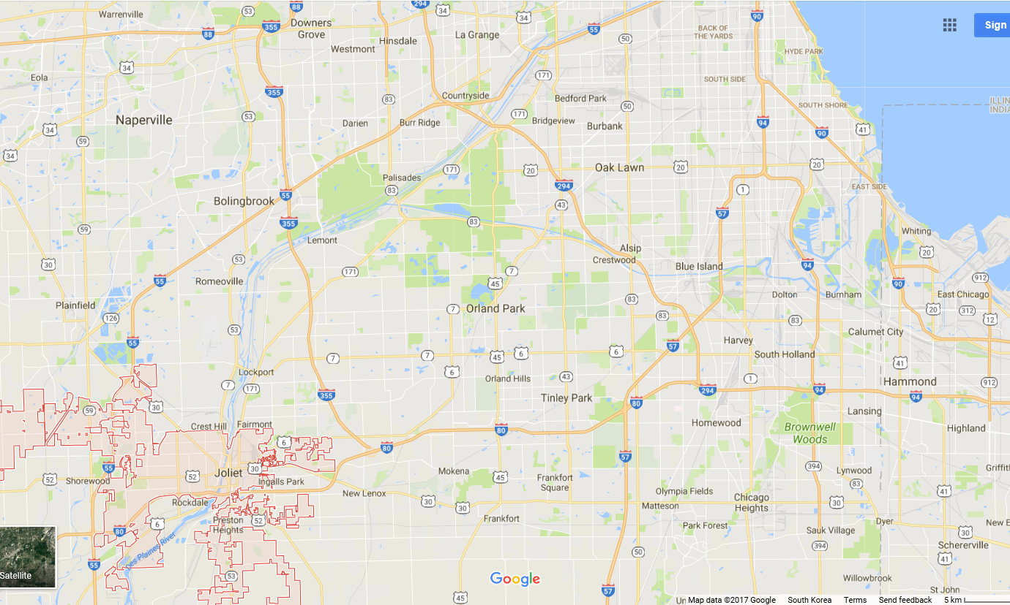
Personal Experience: Joliet, near Chicago体験談: シカゴ近郊のジョリエットにて
Four months of practical training in evangelism4ヶ月にわたる伝道の実地訓練
Given 37 Bible study requests 37件の聖書研究の要請があった
Half continued with the studies半数が聖書研究を続けた
Deep soul searching: prayer, study祈りと学びによる心を深く探る経験

Slide 42
Personal Experience: Joliet, near Chicago体験談: シカゴ近郊のジョリエットにて
11 of them were baptized at the end of four monthsそのうち11人が、4ヶ月後にバプテスマを受けた
It transformed my life and ministry!この経験が私の人生と伝道の方法を変えました。

Slide 43
God Chose to Rely On Us!神は私たちの協力を求められる
“I have been shown that the disciples of Christ are His representatives upon the earth; and God designs that they shall be lights in the moral darkness of this world, . . .「キリストの弟子たちはこの地上で、彼の代表者となることを、私は示されました。道徳的な暗闇に覆われた世界において、彼らが光となるようにと、神は計画されたのです…。 」

Slide 44
God Chose to Rely On Us!神は私たちの協力を求められる
“God cannot display the knowledge of His will and the wonders of His grace among the unbelieving world unless He has witnesses scattered all over the earth.「全世界に散らばる証人なくしては、神は不信仰な世界に対してご自身のみ旨を知らしめ、恵の大いなることを証しすることが、おできになりません。 」

Slide 45
God Chose to Rely On Us!神は私たちの協力を求められる
“It is His plan that those who are partakers of this great salvation through Jesus Christ should be His missionaries, bodies of light throughout the world.”「イエス・キリストによる、この大いなる救いにあずかる人は、彼の伝道者となり、全世界を照らす光となることが、神のご計画でした。」
Testimonies教会への証 vol.2, 631, 632.

Slide 46
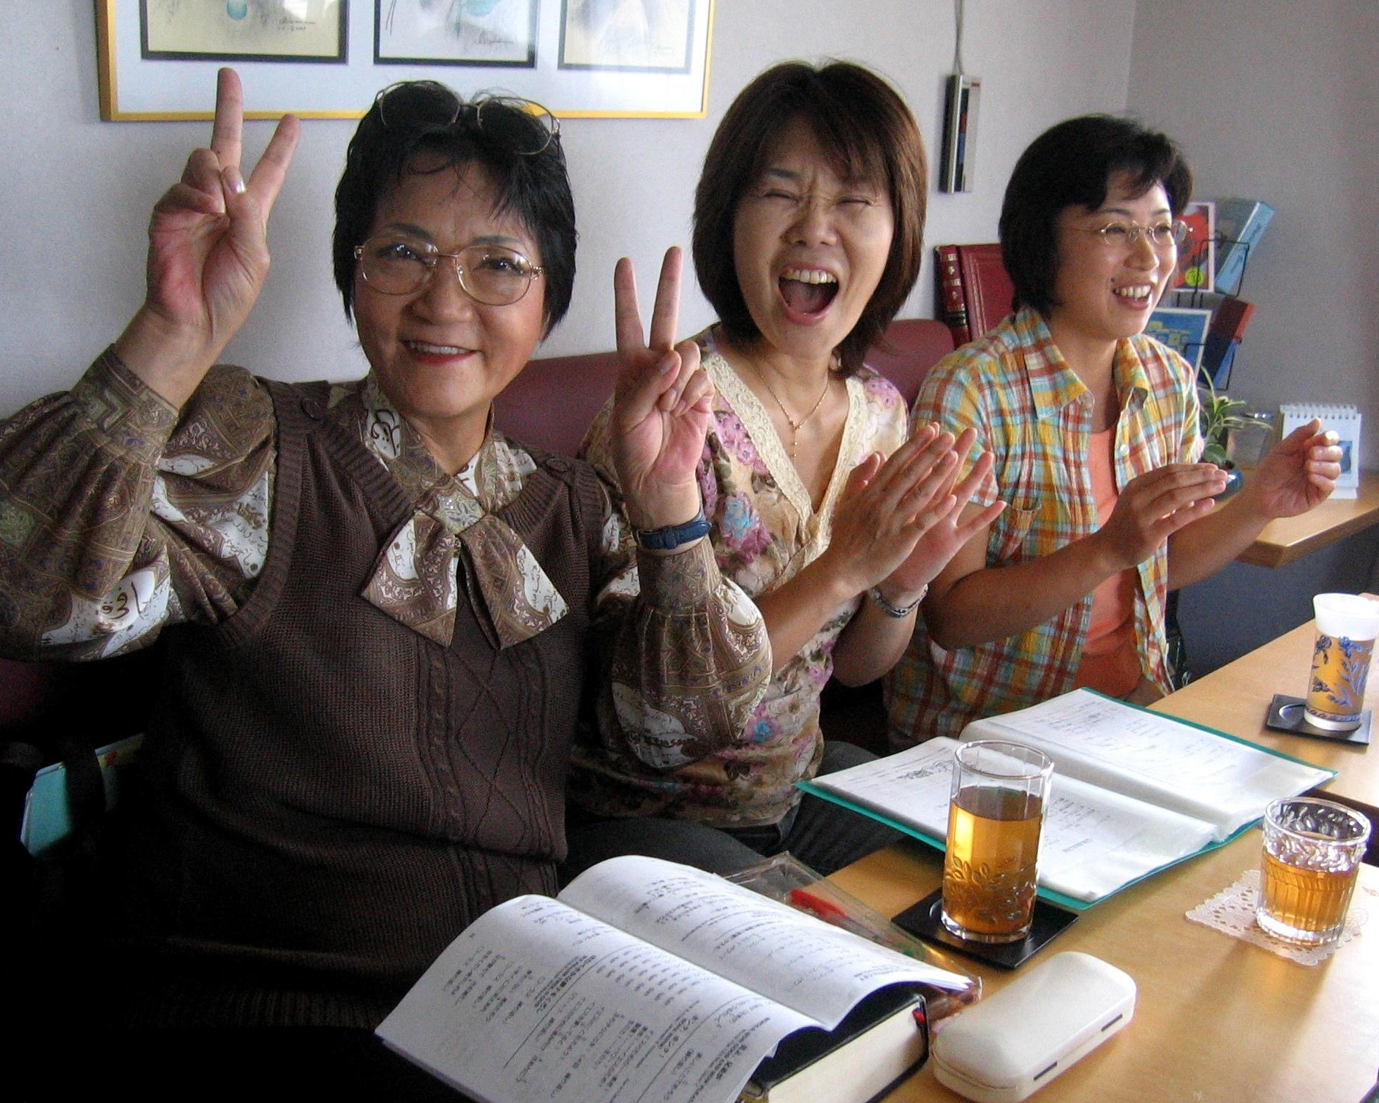
The Greatest Joy!最大の喜び!
Giving Bible Studies can change your life!聖書研究を施すときに、あなたの人生は変わります!
Ask God to give you courage and love for the lost.出ていく勇気と、人々に対する愛とを、神に求めましょう。

Slide 47
The Greatest Joy!最大の喜び!
Pray for an interest. We only have two months left!求道者が与えられるように祈りましょう。残りわずか2ヶ月です！

